Slide 1

ANLAMSAL UZAYLARIN KARŞILAŞTIRILMASI Hesaplamalı Anlambilim Ödev 2
Aleyna Er , 21501031

Slide 2
Tasklar ve Veri Setleri
Imdb Film Genre, türlerine göre filmleri sınıflandırma
Fake/Real News, sahte/gerçek haber sınıflandırma (haber başlıkları ile)
Doküman Benzerliği, gelen sorgunun mevcut dokümanlara benzerliği ölçme

Slide 3
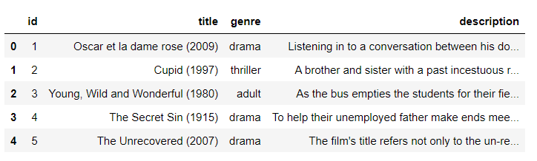

Task-1
Fasttext, Glove, TF ve TFIDF ile vektörleştirme
Vektörleri KNN ile sınıflandırma
Kullanılan tf*idf formülü
IMDB veri seti

Slide 4
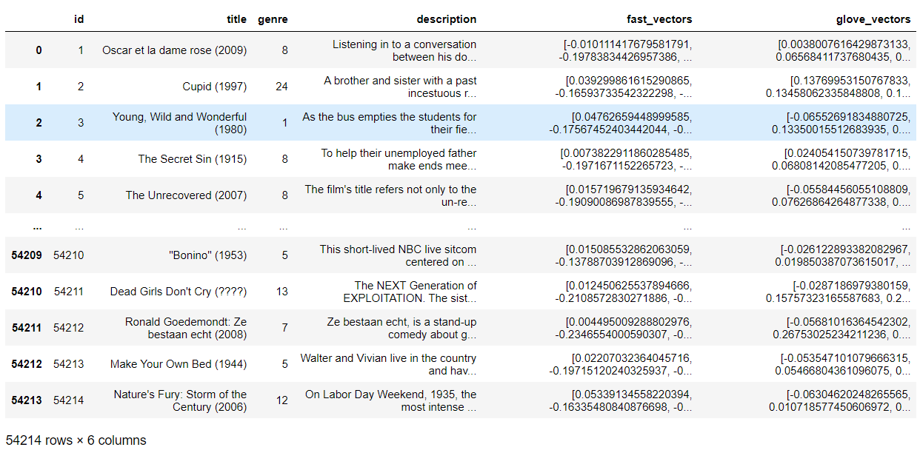

Slide 5
Task1 için 5-fold sınıflandırma sonuçları
 | Ortalama | Standart sapma
Fasttext | 0.409 | 0.03
Glove | 0.449 | 0.04
TF | 0.231 | 0.03
TF*IDF | 0.232 | 0.02
TF ve TFIDF için yaklaşık 20.000 boyut oluşmuş ancak bununla işlem yapılamadığından ilk 500 boyut kullanılmıştır
Fasttext ve Glove için metinler 100 boyutta temsil edilmiştir

Slide 6
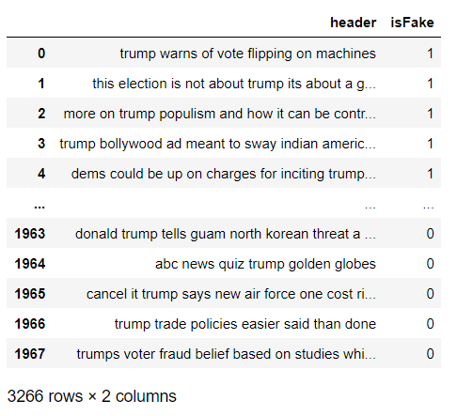
Task-2
Haber başlıkları kullanılarak metinler gerçek/sahte haber olmalarına göre sınıflandırılmıştır (KNN).
Metinleri vektörleştirmek için fasttext, glove, tf ve tfidf kullanılmıştır.

Slide 7
Task2 için 5-fold sınıflandırma sonuçları
 | Ortalama | Standart Sapma
Fasttext | 0.759 | 0.015
Glove | 0.752 | 0.017
TF | 0.627 | 0.049
TFIDF | 0.624 | 0.020
Fasttext & TF | 0.627 | 0.045
Glove & TFIDF | 0.622 | 0.024
Glove & Fasttext | 0.752 | 0.017
Glove & TF | 0.690 | 0.015

Slide 8
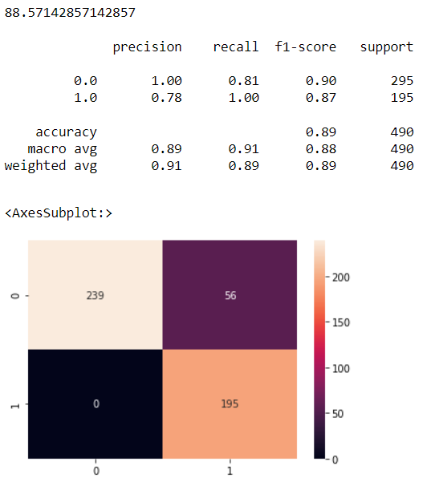
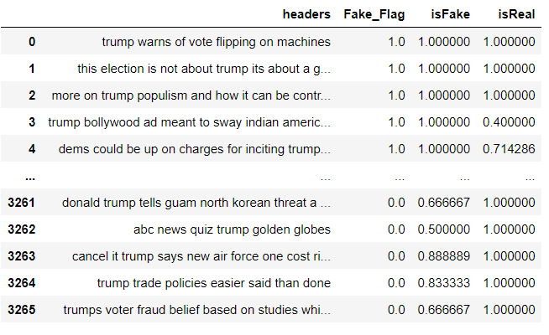
Aynı veri seti için, metinler içerdiği kelimelerin türüne (sahte/gerçek haberler corpusunda bulunması) ve oranına göre hesaplanıp KNN ile sınıflandırıldığında;

Slide 9
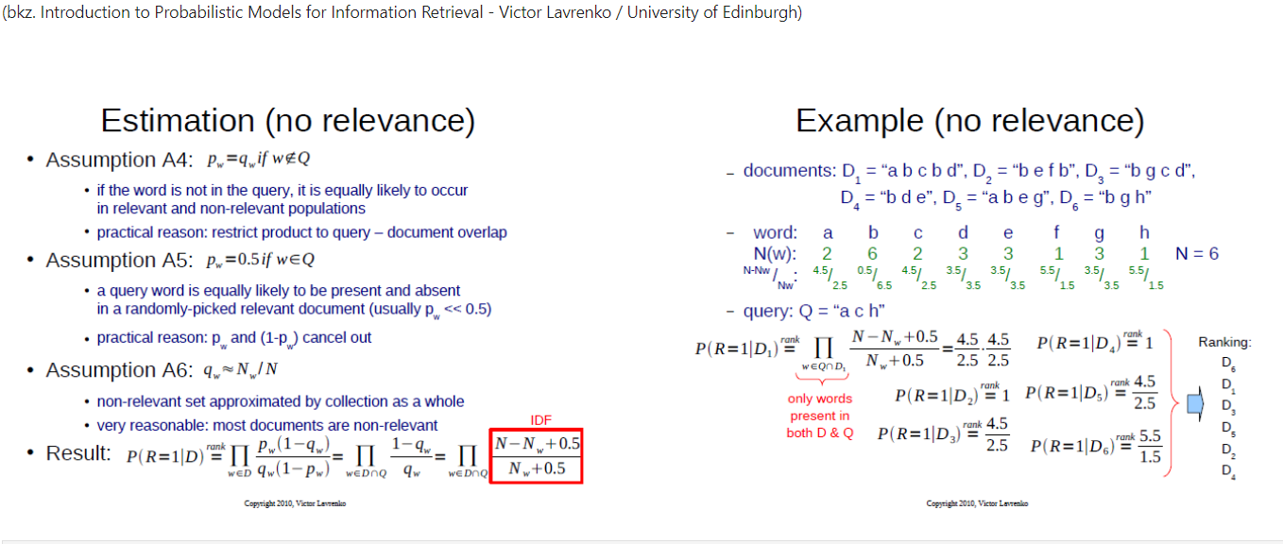
Task3
1 sorgu metninin, corpustaki 10 metinden en çok hangisine benzediği hesaplanmıştır.
Önceki çalışmalarda, metinler arası benzerlik basitçe ortak kelimeler hesaplanarak bulunmuştur:

Slide 10
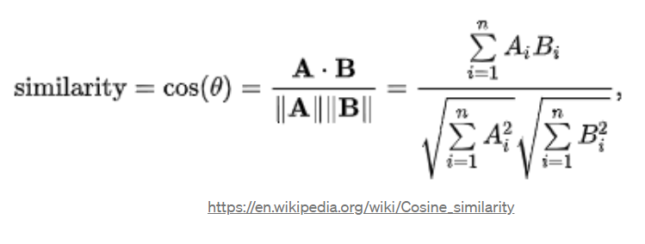
Yeni yaklaşımda ise, metinler çeşitli yöntemlerle (fasttext, glove, tf,tfidf) vektörleştirilmiş ve bu vektörler arasındaki cosine similarity hesaplanarak benzerlik kurulmuştur. Cosine Similarity değerinin 1’e yakın olması iki vektör (metin) arasında güçlü benzerlik olduğu anlamına gelir.
Metinlerdeki kelimelerin vektörleri çıkarılmış ve metni temsil etmek için bunların ortalaması alınmıştır.

Slide 11
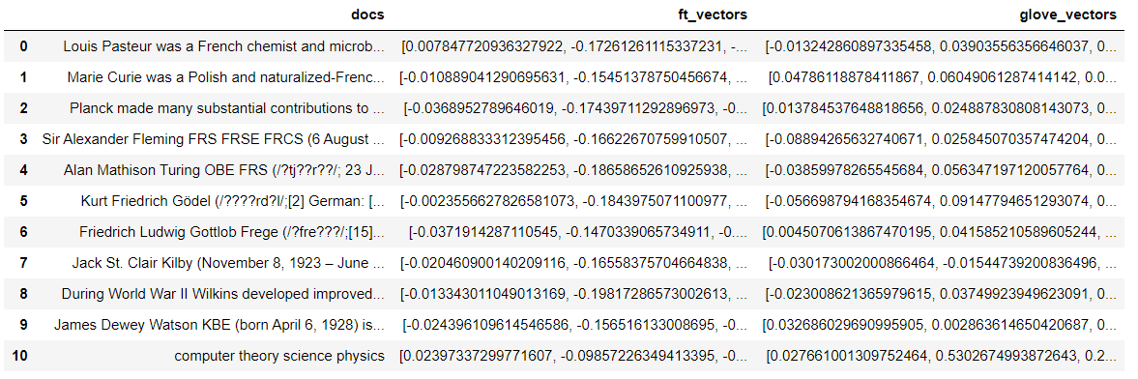

Slide 12
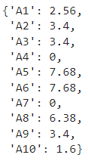
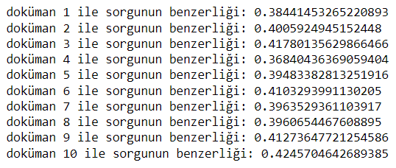
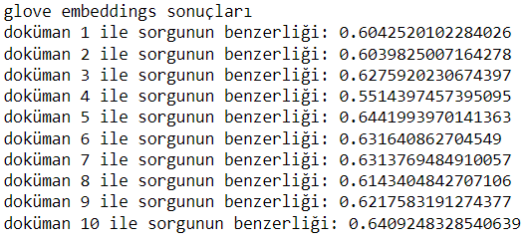
Sorgu metnine
Benzerlik
(eski yaklaşım)
Fasttext ile oluşturulan vektörlerin sorguya olan cos similarityleri
(en benzer doc-10)
Sorguya en benzer: doc-5

Slide 13
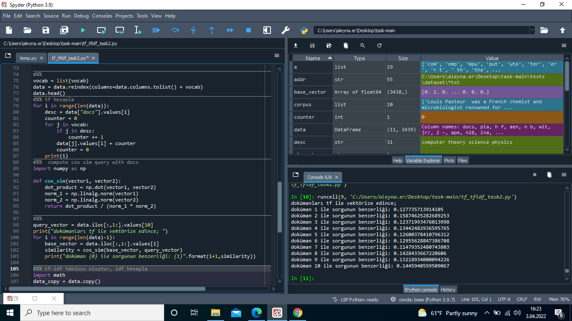
Tf ile vektörleştirmede çıkan benzerlik; (en benzer: metin-10)

Slide 14
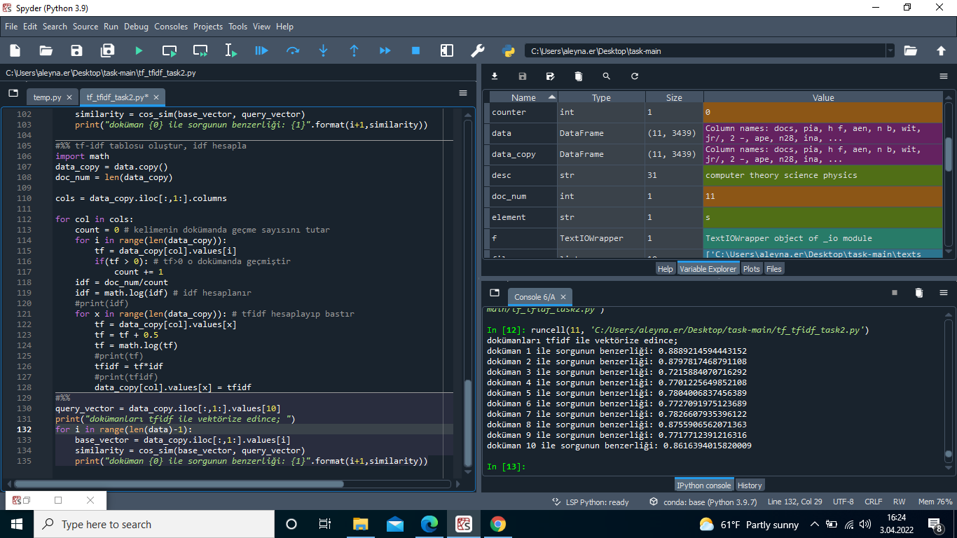
Tf Idf ile vektörleştirmede çıkan benzerlik; (en benzer: metin-1)

Slide 15
REFERANSLAR
https://www.kaggle.com/datasets/hijest/genre-classification-dataset-imdb
https://www.kaggle.com/mrisdal/fake-news/data
https://www.kaggle.com/therohk/million-headlines
https://github.com/aleynaer/InformationRetrieval_hw
https://www.sciencedirect.com/topics/computer-science/cosine-similarity
https://www.academia.edu/399513/Measurement_of_Turkish_Word_Semantic_Similarity_and_Text_Categorization_Application

